Slide 1

Guia Aprendizagem Virtual para Professores
Helber Wagner da Silva
Professor de TI do IFRN Campus Canguaretama
Doutorando em Ciência da Computação (UFRN)
helber.silva@ifrn.edu.br

Slide 2
Roteiro
Aquecimento
O que é AVA?
Edmodo: O que? Pra que?
Quiz? Eu quero!
Um exercício virtual…
E tem nota!

Slide 3

Pra que tanto papel?
Exercícios
Provas
Trabalhos
+ Papel
- Tempo

Slide 4

AVA
(Ambiente Virtual de Aprendizagem)

Slide 5
Por que investir em Sala Virtual?
Geração Y #curte tecnologia
(às vezes até demais!)
Lista de exercícios virtual pode ser mais interessante ao aluno
Menos papel!
Mais tempo!

Slide 6


AVA
(Ambiente Virtual de Aprendizagem)
tempo

Slide 7
Edmodo
Rede social para fins educacionais
  Envio de arquivos (professor/aluno e aluno/professor)
  Alertas de atividades
  Enquetes
  Links para informações úteis
Tudo é registrado: respostas de alunos, atividades enviadas, enquetes respondidas, etc.
Qualquer evento é notificado via email (opcional)

Slide 8
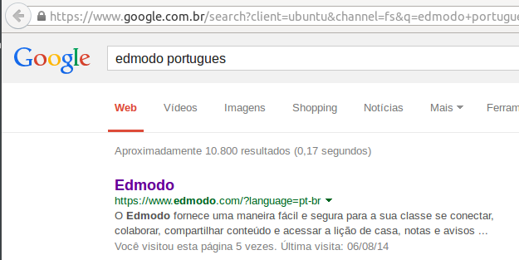
Criando uma Conta no Edmodo
1º passo: no Google, digite edmodo portugues

Slide 9
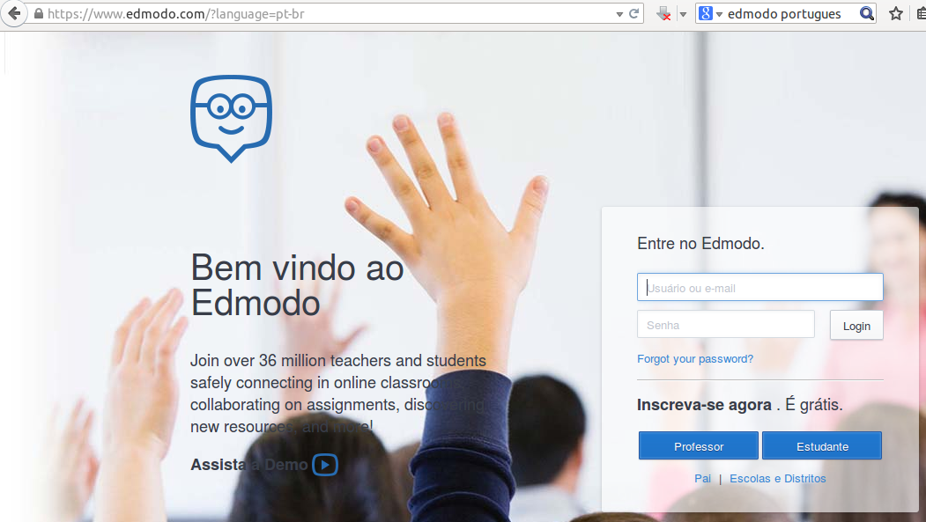
Criando uma Conta no Edmodo
2º passo: clique em Estudante

Slide 10
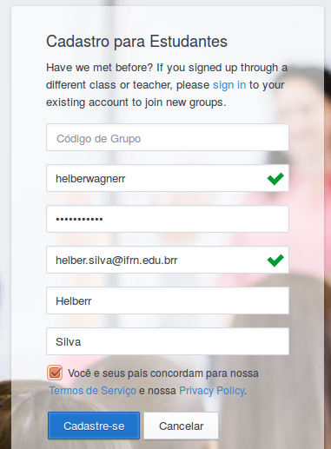
Criando uma Conta no Edmodo
3º passo: preencha formulário e clique em Cadastrar
1
Código de grupo
2
Usuário
3
Senha
4
Email (opcional)
5
Primeiro nome
6
Sobrenome

Slide 11
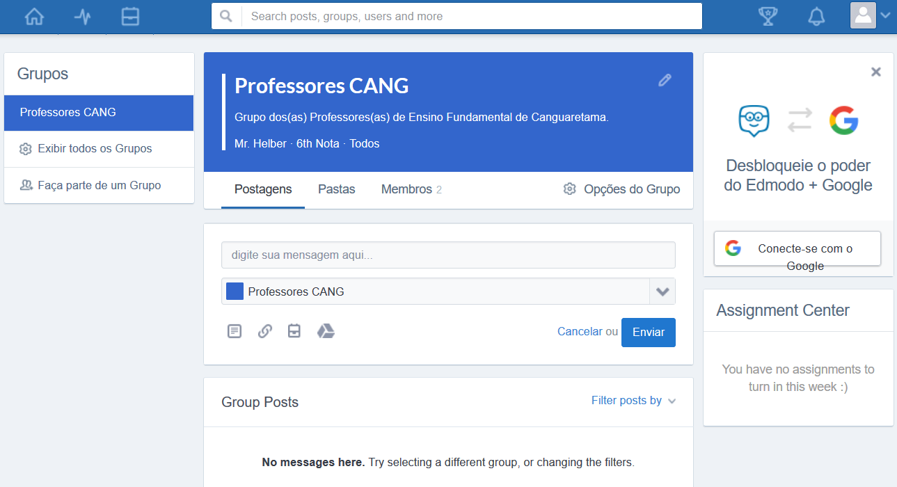
Área de Trabalho do Estudante
1
2
3
4
5
6
7
8

Slide 12
Configurando a Conta no Edmodo
1º passo: altere as configurações do perfil
Settings: configurar País (Brazil)

Slide 13
Acessando a Disciplina no Edmodo
2º passo: acesse o painel da disciplina

Slide 14
Comunicando-se com a turma
Como Estudante, pode digitar e enviar mensagem ao grupo ou ao Professor

Slide 15
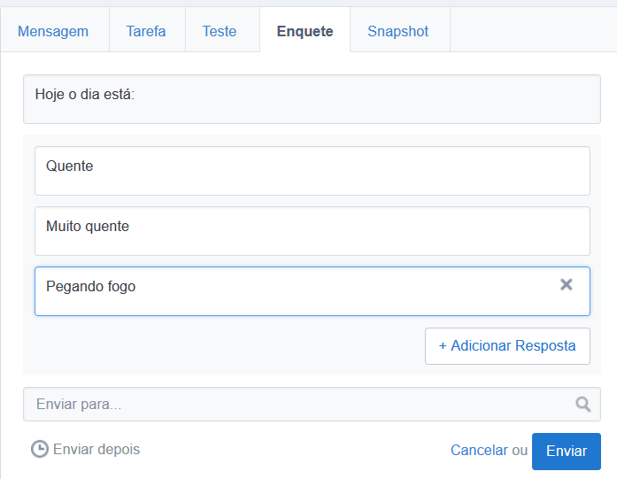
Propondo um “quiz” (enquete)
Gerente (Professor) do grupo pode criar um quiz (enquete)
  Enquete: uma pergunta ou sentença onde o Estudante pode responder marcando uma opção definida pelo Professor
1
Pergunta
2
Opções
1
3
Adicionar opções
4
Destinatário
(grupo)
2
3
4

Slide 16
Resolvendo um “quiz” (enquete)
Criador (gerente) do grupo já criou um quiz (enquete)
Verifique na sua Área de Trabalho notificação da enquete
Quando você responder, o gerente recebe mensagem

Slide 17
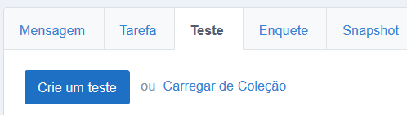
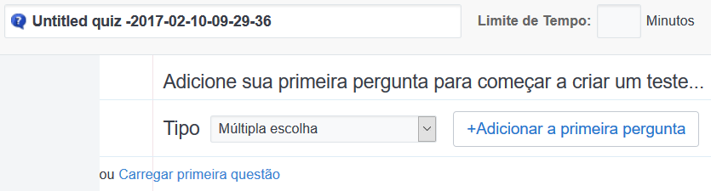
Lista de exercícios (Teste)
Gerente (Professor) do grupo pode criar lista de exercícios (Teste)
1
2

Slide 18
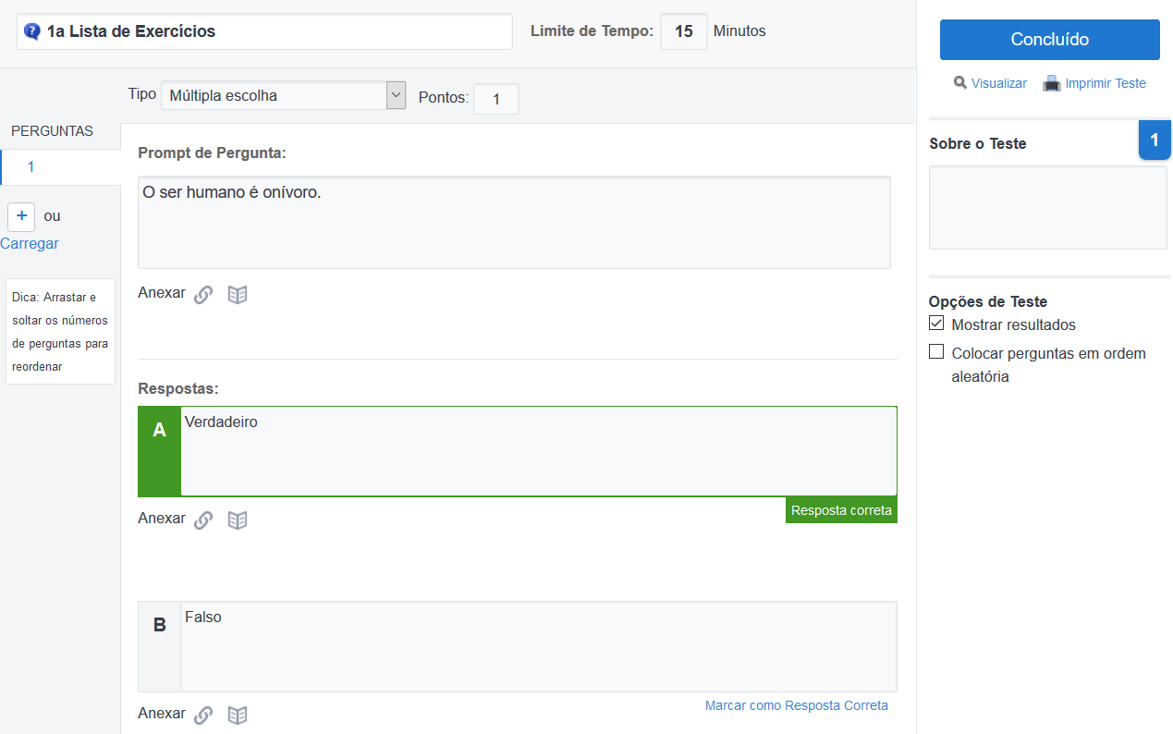
Lista de exercícios (Teste)
Gerente (Professor) do grupo pode criar lista de exercícios (Teste)
10
3
4
5
6
7
8
9

Slide 19
Resolvendo Teste
Criador (gerente) do grupo já criou uma Lista de Exercícios (Teste)
Verifique na sua Área de Trabalho notificação do Teste
Quando você responder, o gerente recebe mensagem

Slide 20
Perguntas?
helber.silva@ifrn.edu.br

